Slide 1
რუსეთ-თურქეთის 1877-1878 წლების ომი და ქართველები
მაყვალა გოგუა

Slide 2
1877-1878 წლების ომს განსაკუთრებული ადგილი უჭირავს ქართველი ხალხის ისტორიაში.ქართველებს იმედი მიეცათ ,რომ აჭარა და საერთოდ მთელი სამხრეთ-დასავლეთ საქართველო დაუბრუნდებოდა დედა-სამშობლოს.მე-19 საუკუნის 60-იან წლბში ქართული საზოგადოება დაინტერესდა ,,ოსმალოს საქართველოს’’საკითხით. ქართველმა მეცნიერებმა და საზოგადო მოღვაწეებმა იმოგზაურეს საქართველოში.ისინი შეხვდნენ აჭარელთა თავკაცს შერიფ ბეგ ხიმშიაშვილს.ომის წინ დაიწყო სახალხო ლაშქარის შედგენა. ამ ლაშქარში შევიდა 38-ათასზე მეტი კაცი.აჯანყებას, რომელიც ქობულეთში დაიწყო ხელმძღვანელობდა შერიფ- ბეგ ხიმშიაშვილი.განსაკუთრებით მნიშვნელოვანია ამ ომში ქართველების მონაწილეობა, რომლებმაც უამრავი ჯილდო დაიმსახურეს.გამოირჩეოდნენ: გენერალი ჭავჭავაძე. გენერალი ჩოლოყაშვილი,გენერალი ამილახვარი და სხვები.ჩამოყალიბდა რაზმები, რომლებმაც დიდი როლი ითამაშეს ომის წარმატებით დასრულებაში.ესენი იყვნენ: გურიის რაზმი და ქობულეთის რაზმი.ქობულეთის რაზმმა შეძლო ციხისძირის სიმაგრეებთან მისვლა, რომლის გადალახვა ვერც ერთ ომში ვერ შეძლო რუსეთის არმიამ.

Slide 3
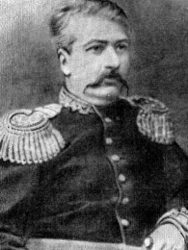
შერიფ-ბეგ ხიმშიაშვილი. 1877-1878 წლების რუსეთ-თურქეთის ომის წინ სახალხო ლაშქრის შექმნის ორგანიზატორი.ოსმალების წინააღმდეგ ქობულეთის აჯანყების ორგანიზატორი.

Slide 4
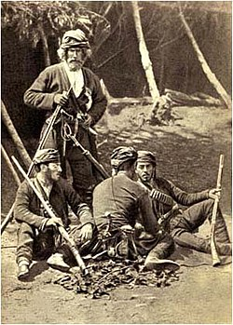
რუსეთ-თურქეთის ომი. 1877-1878 წლები. გურული გამყოლები (ჩავლადრები)

Slide 5
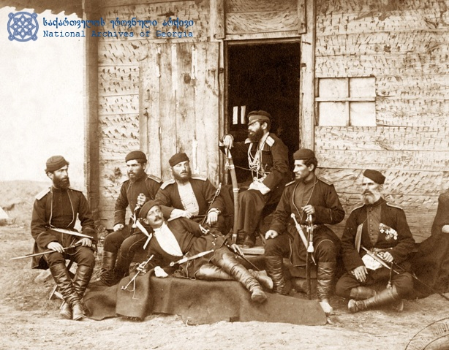
გურიის რაზმის მეომრები

Slide 6
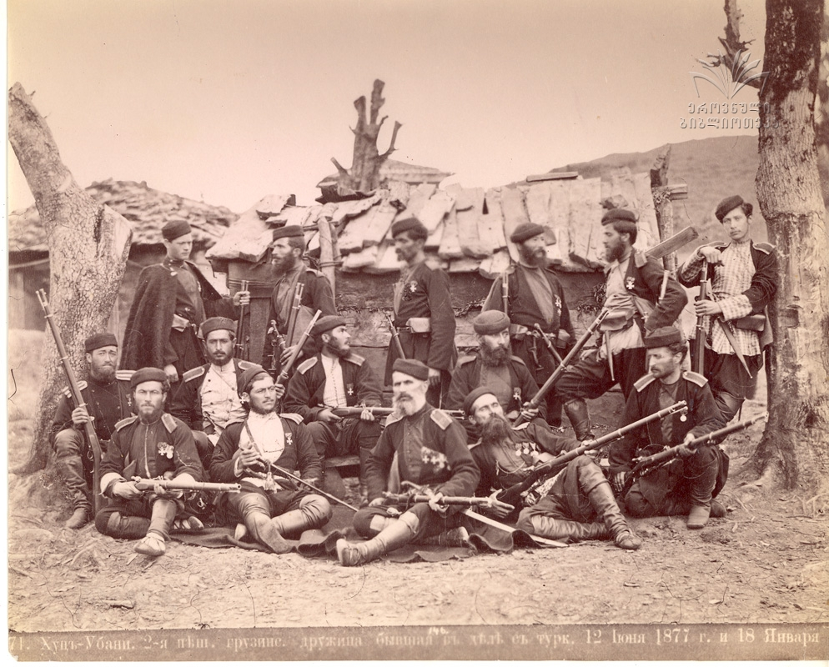
ხუცუბანი ( ქართველთა რაზმი)

Slide 7
ქართველი ოფიცრები ციხისძირში

Slide 8
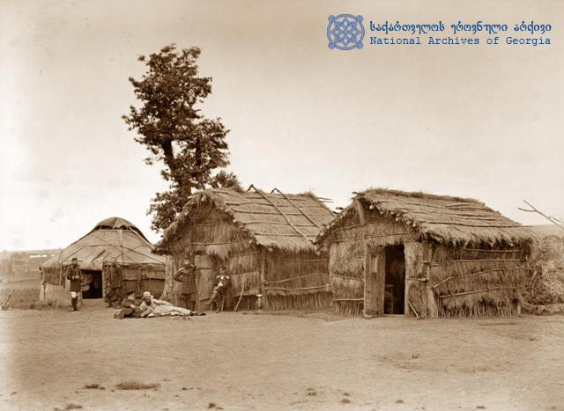
სამხედრო ჰოსპიტალი ციხისძირში

Slide 9
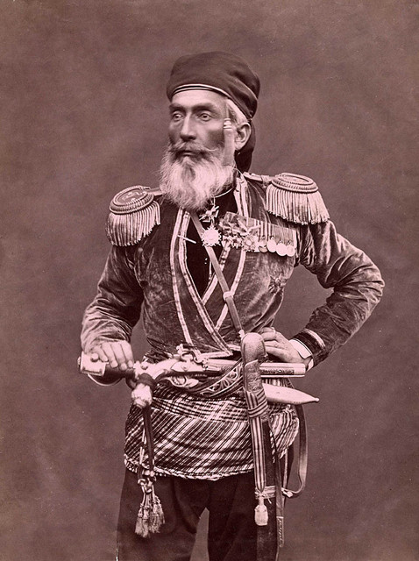
დათა გუგუნავა, მომღერალი და ლოტბარი, გურიის დრუჟინის მეთაური.

Slide 10
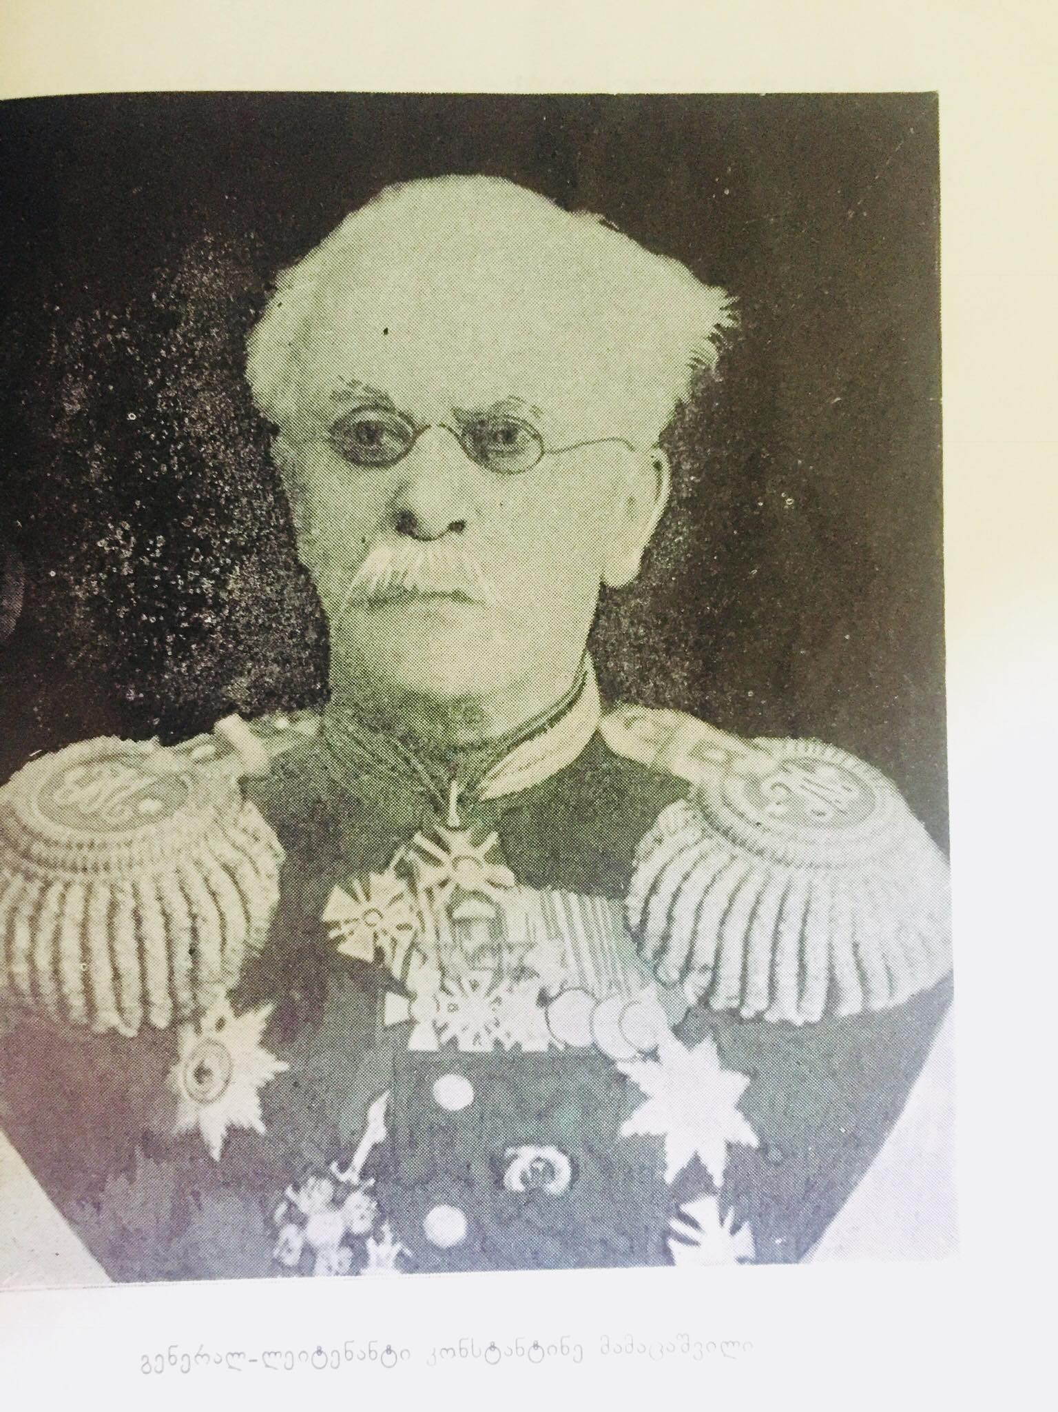
გენერალ -ლეიტენატი კონსტანტინე მამაცაშვილი

Slide 11
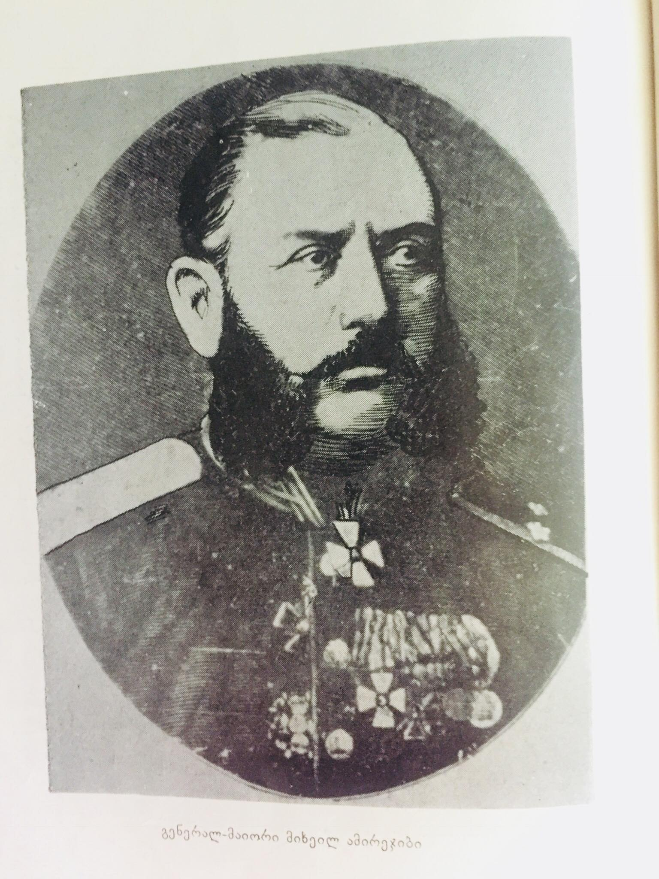
გენერალ-მაიორი მიხეილ ამირეჯიბი

Slide 12
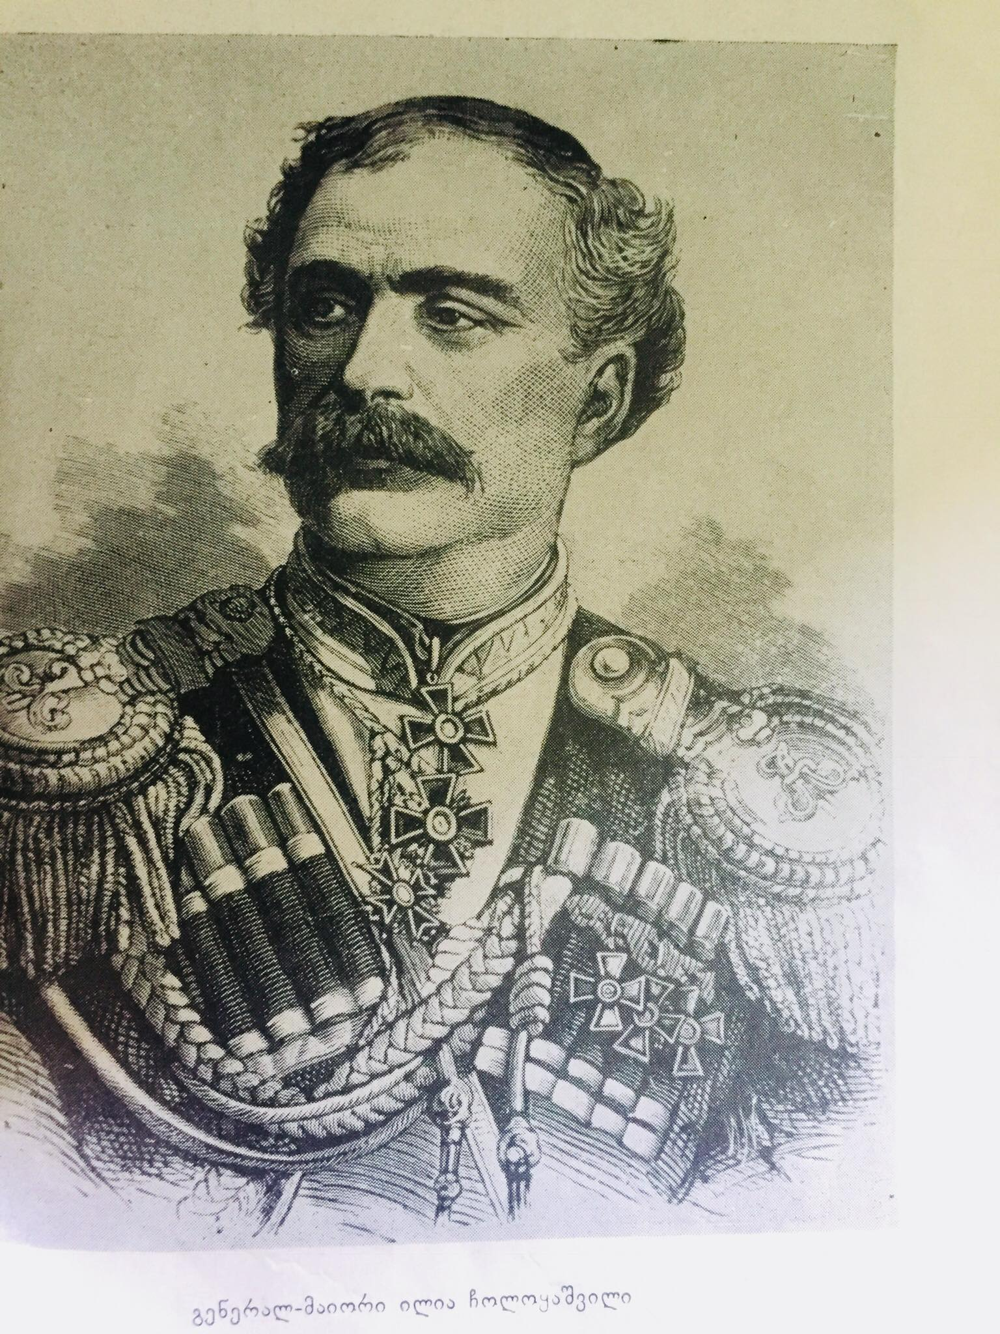
გენერალ-მაიორი ილია ჩოლოყაშვილი

Slide 13
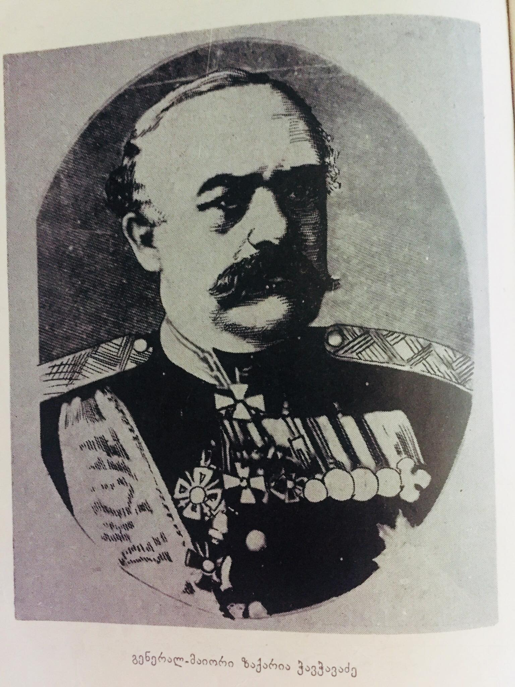
გენერალ-მაიორი ზაქარია ჭავჭავაძე

Slide 14
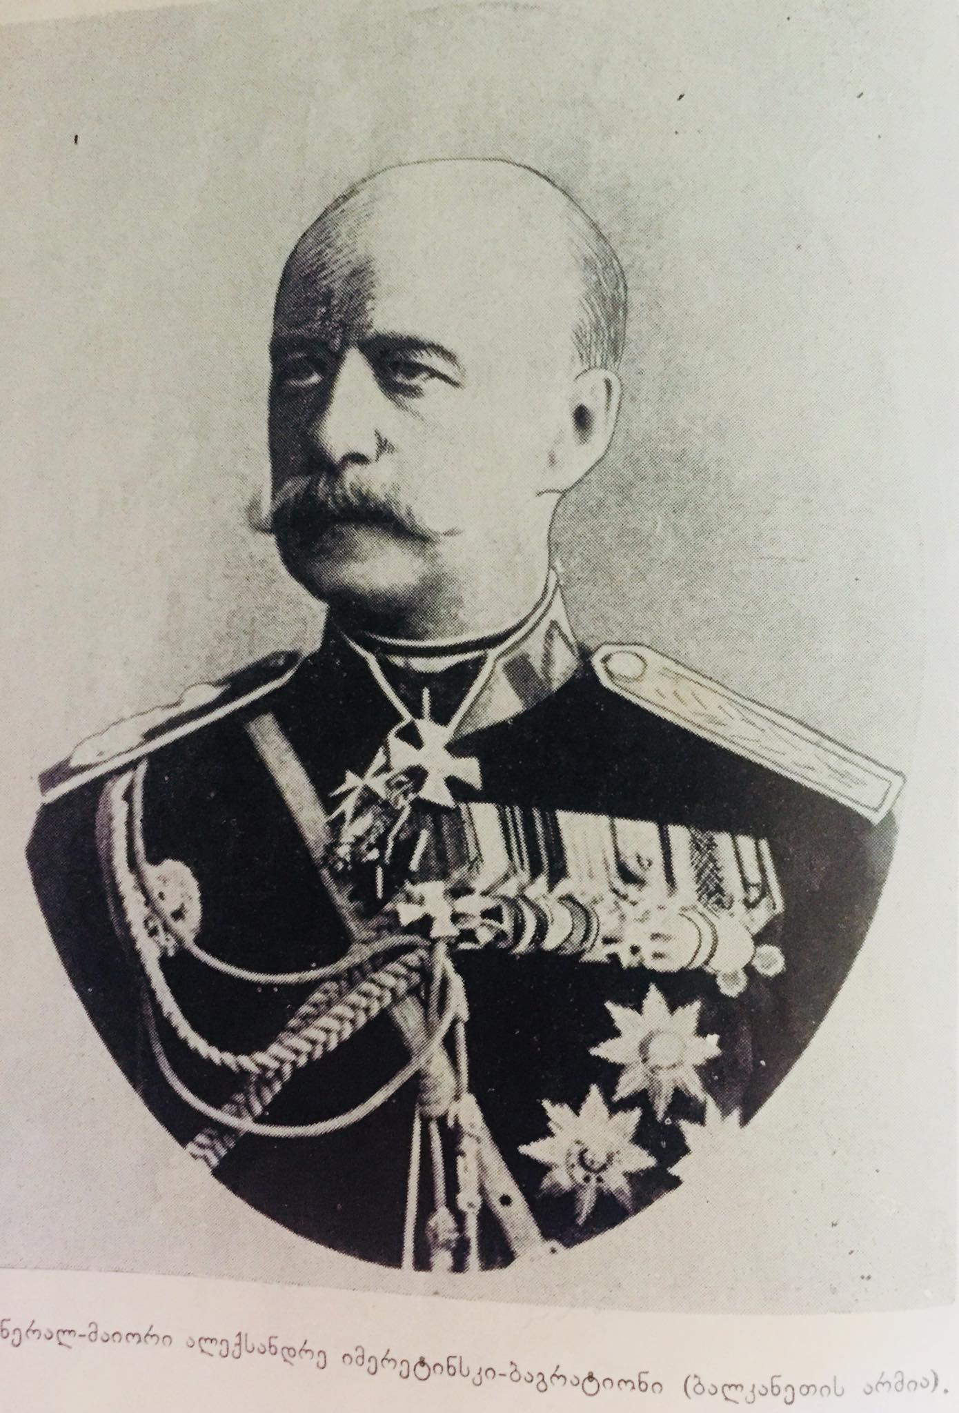
გენერალ-მაიორი ალექსანდრე იმერეტინსკი-ბაგრატიონი(ბალკანეთის არმია)

Slide 15
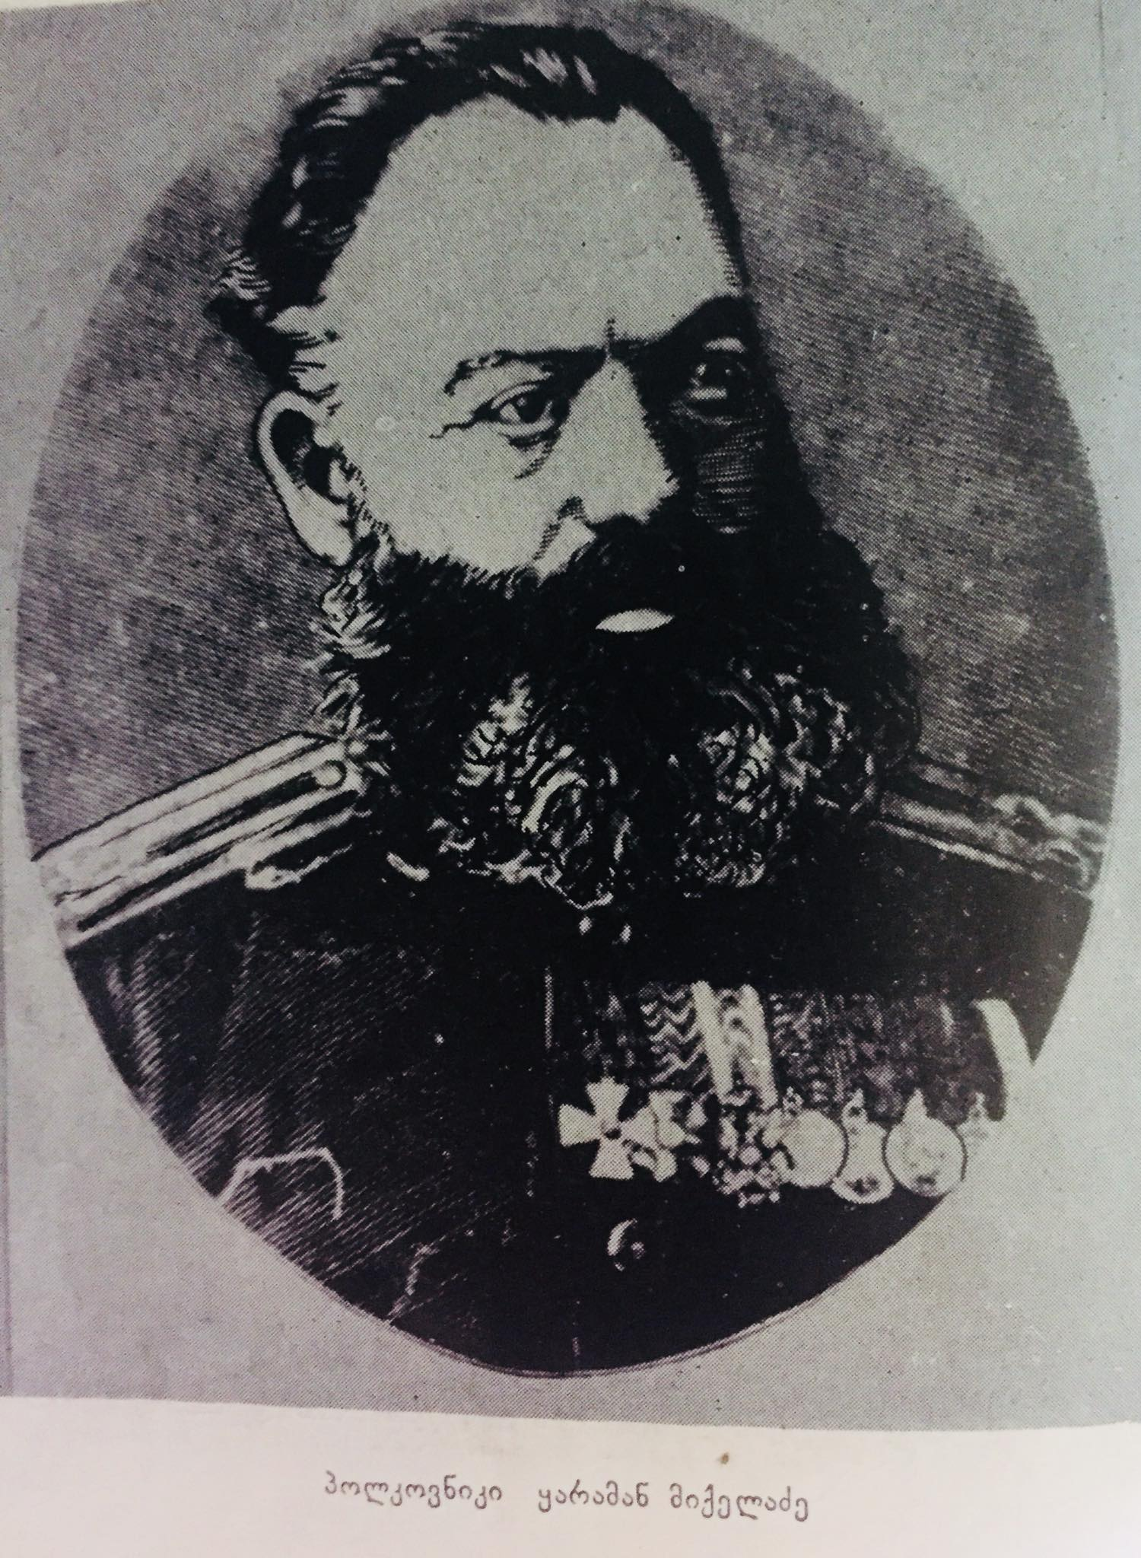
პოლკოვნიკი ყარამან მიქელაძე

Slide 16
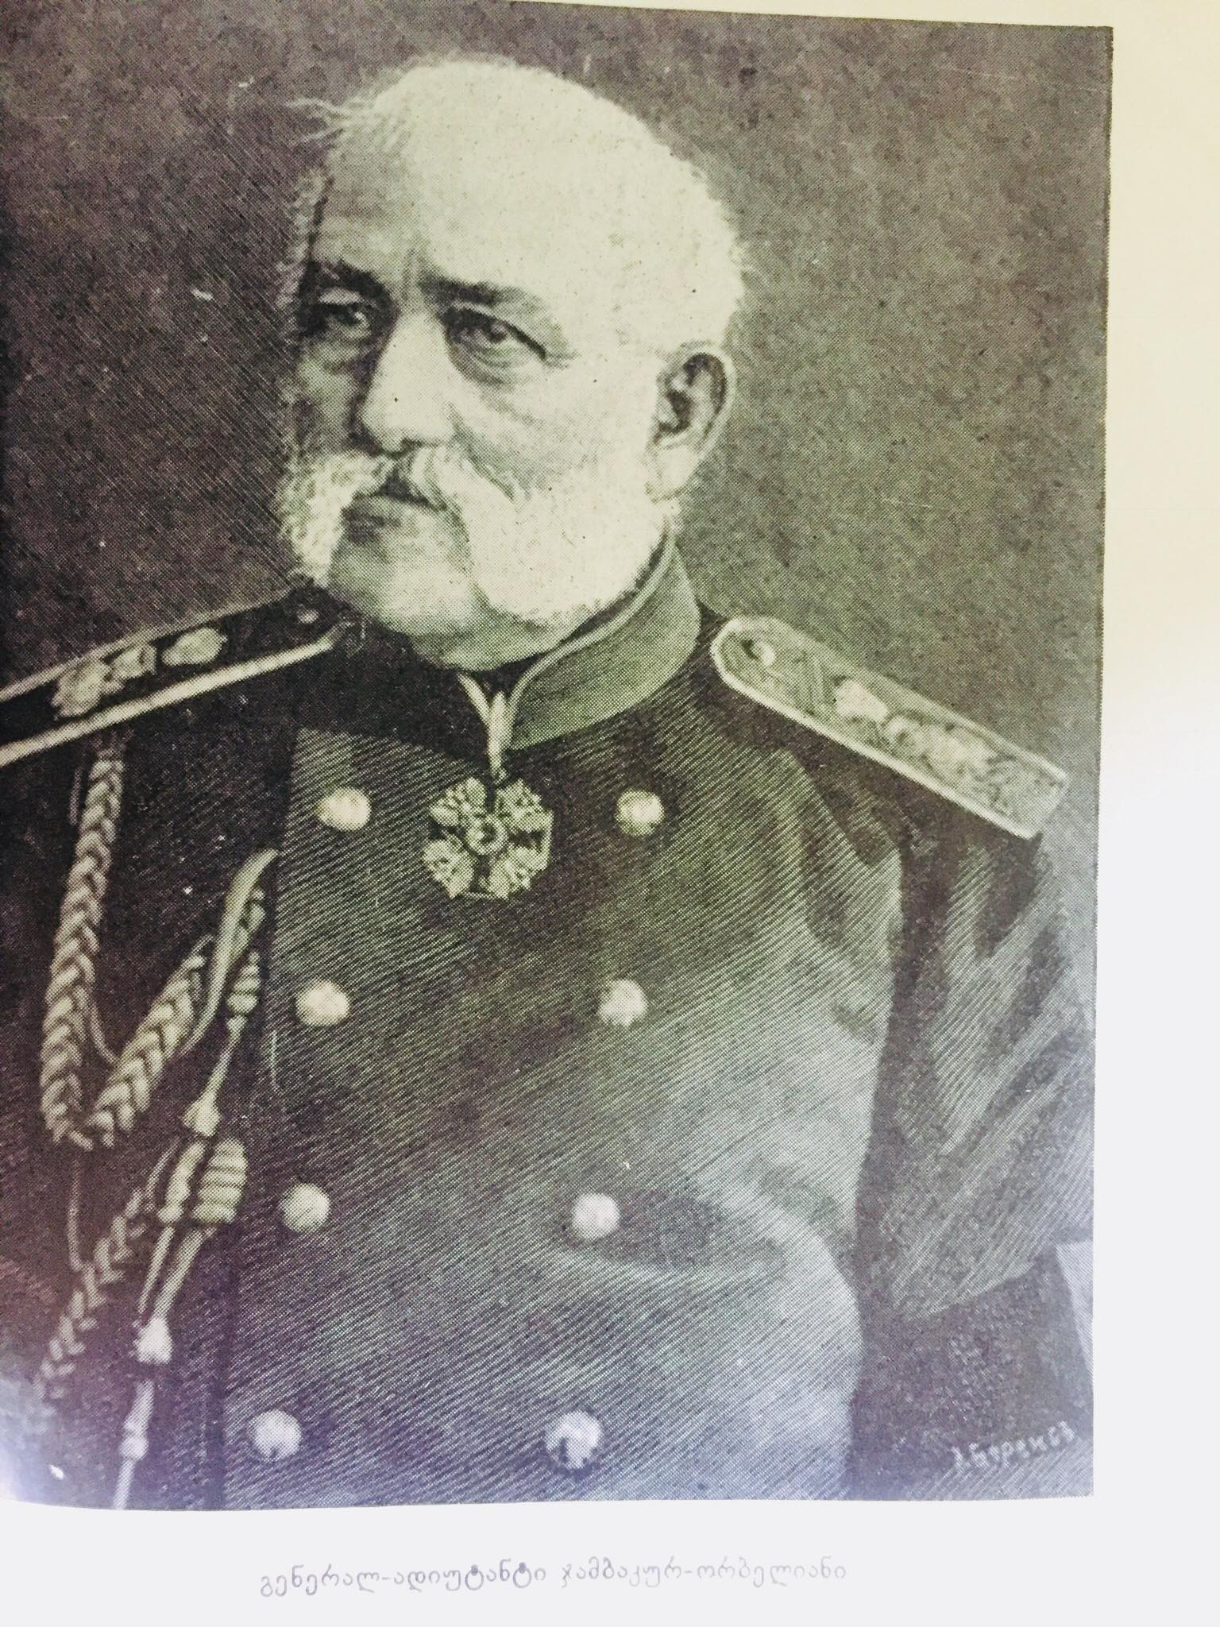
გენერალ -ადიუტანტი ჯამბაკურ ორბელიანი

Slide 17
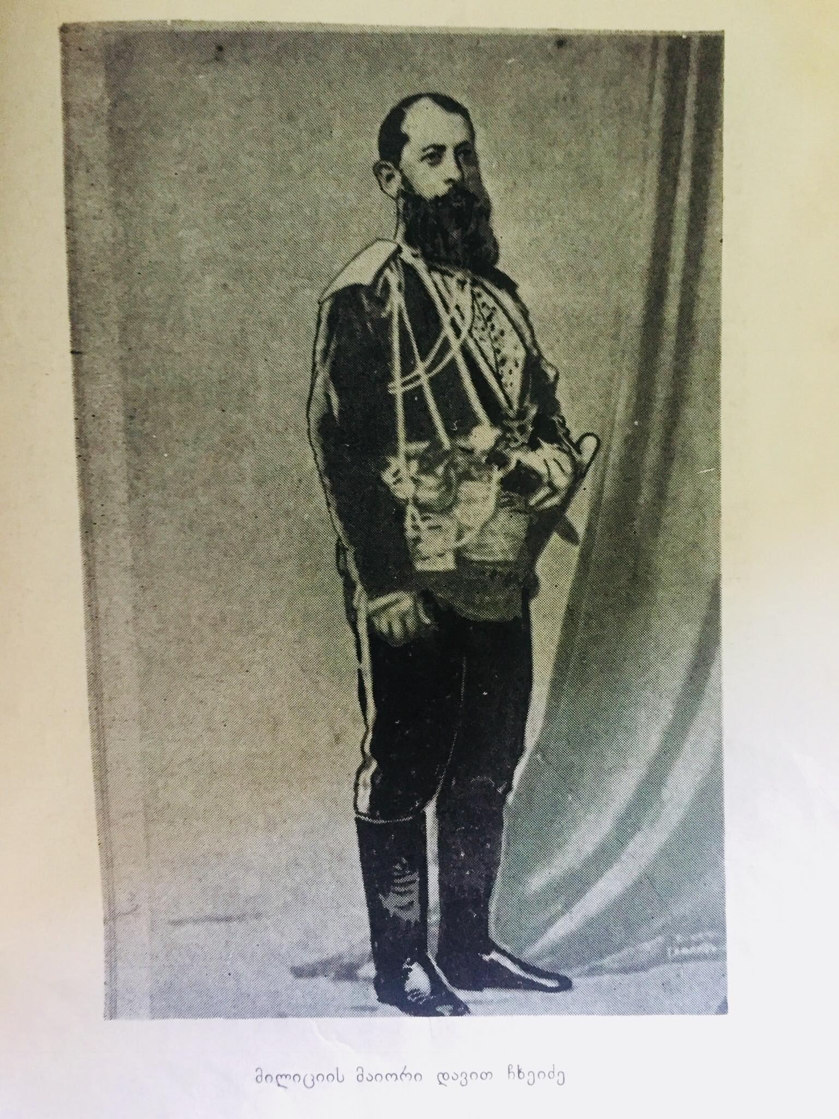
მილიციის მაიორი დავით ჩხეიძე

Slide 18
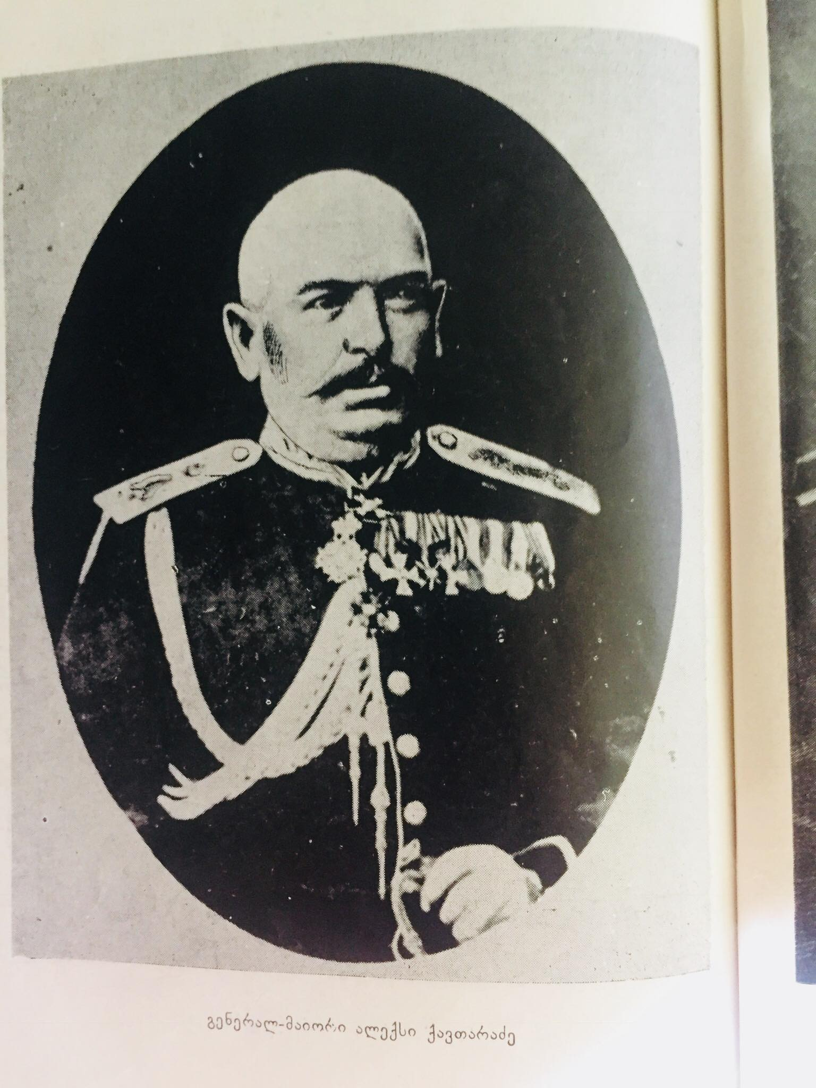
გენერალ-მაიორი ალექსი ქავთარაძე

Slide 19
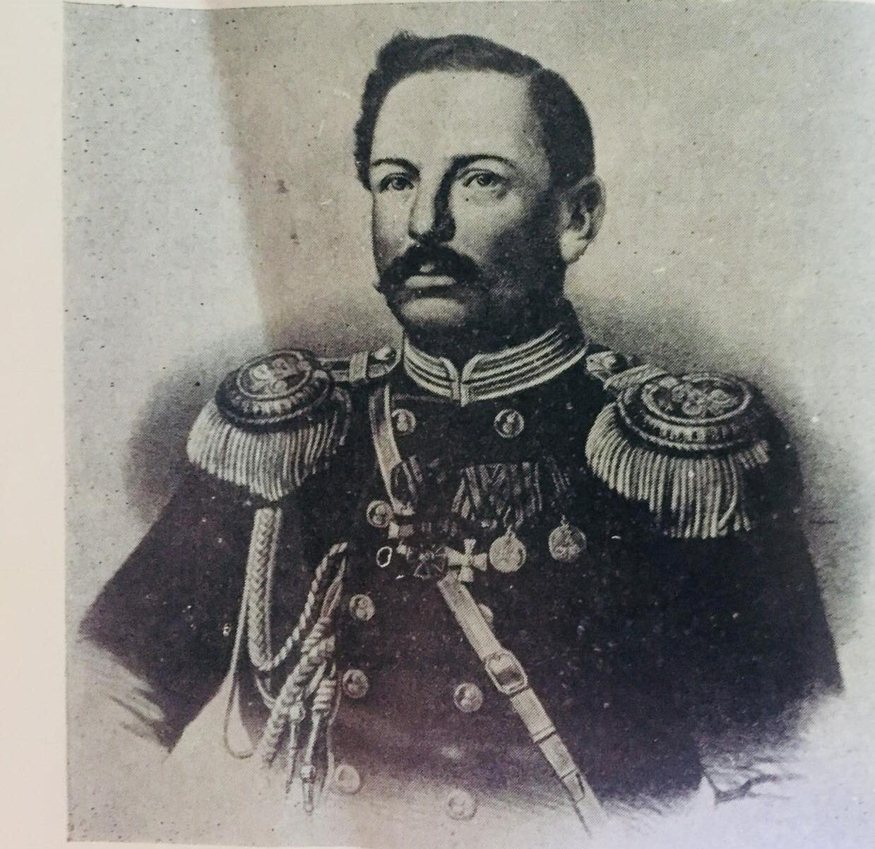
ინფანტერიის გენერალი ალექსანდრე ქავთარაძე. ყირიმის ომის გმირი, მონაწილეობდა 1877-1878 წლების ომში, კერძოდ ლაზარევის რაზმში, დააჯილდოვეს წმინდა გიორგის მე-3 ხარისხის ორდენით

Slide 20
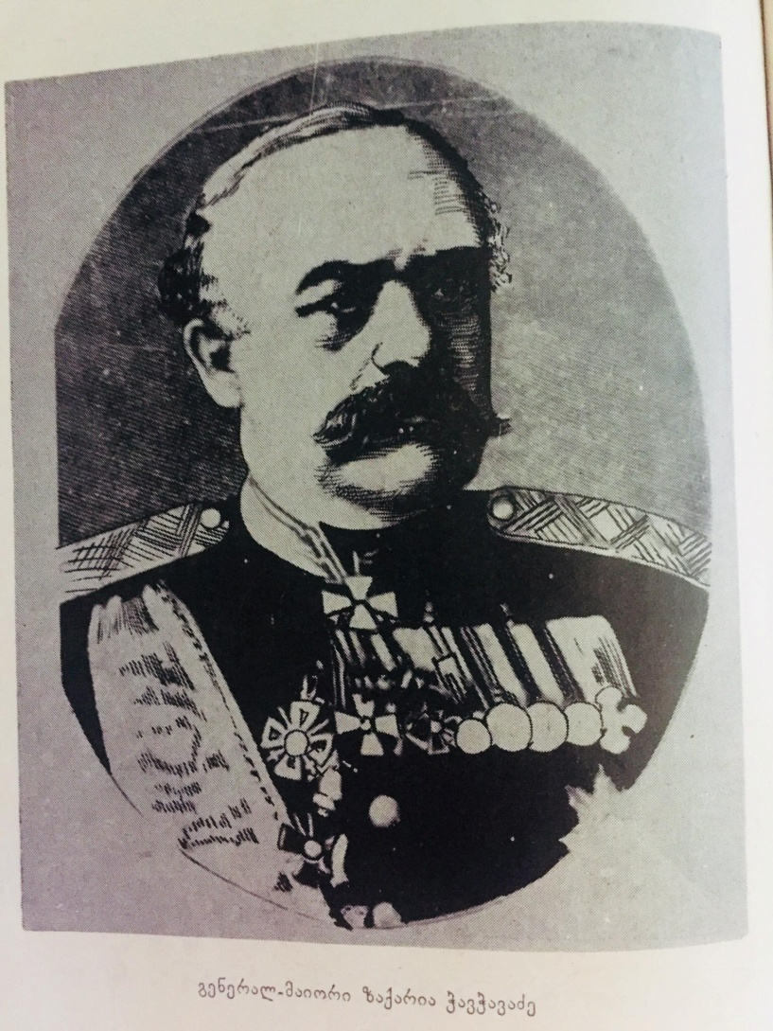
გენერალ-მაიორი ლაშქარაშვილი (ბალკანეთის არმია)

Slide 21
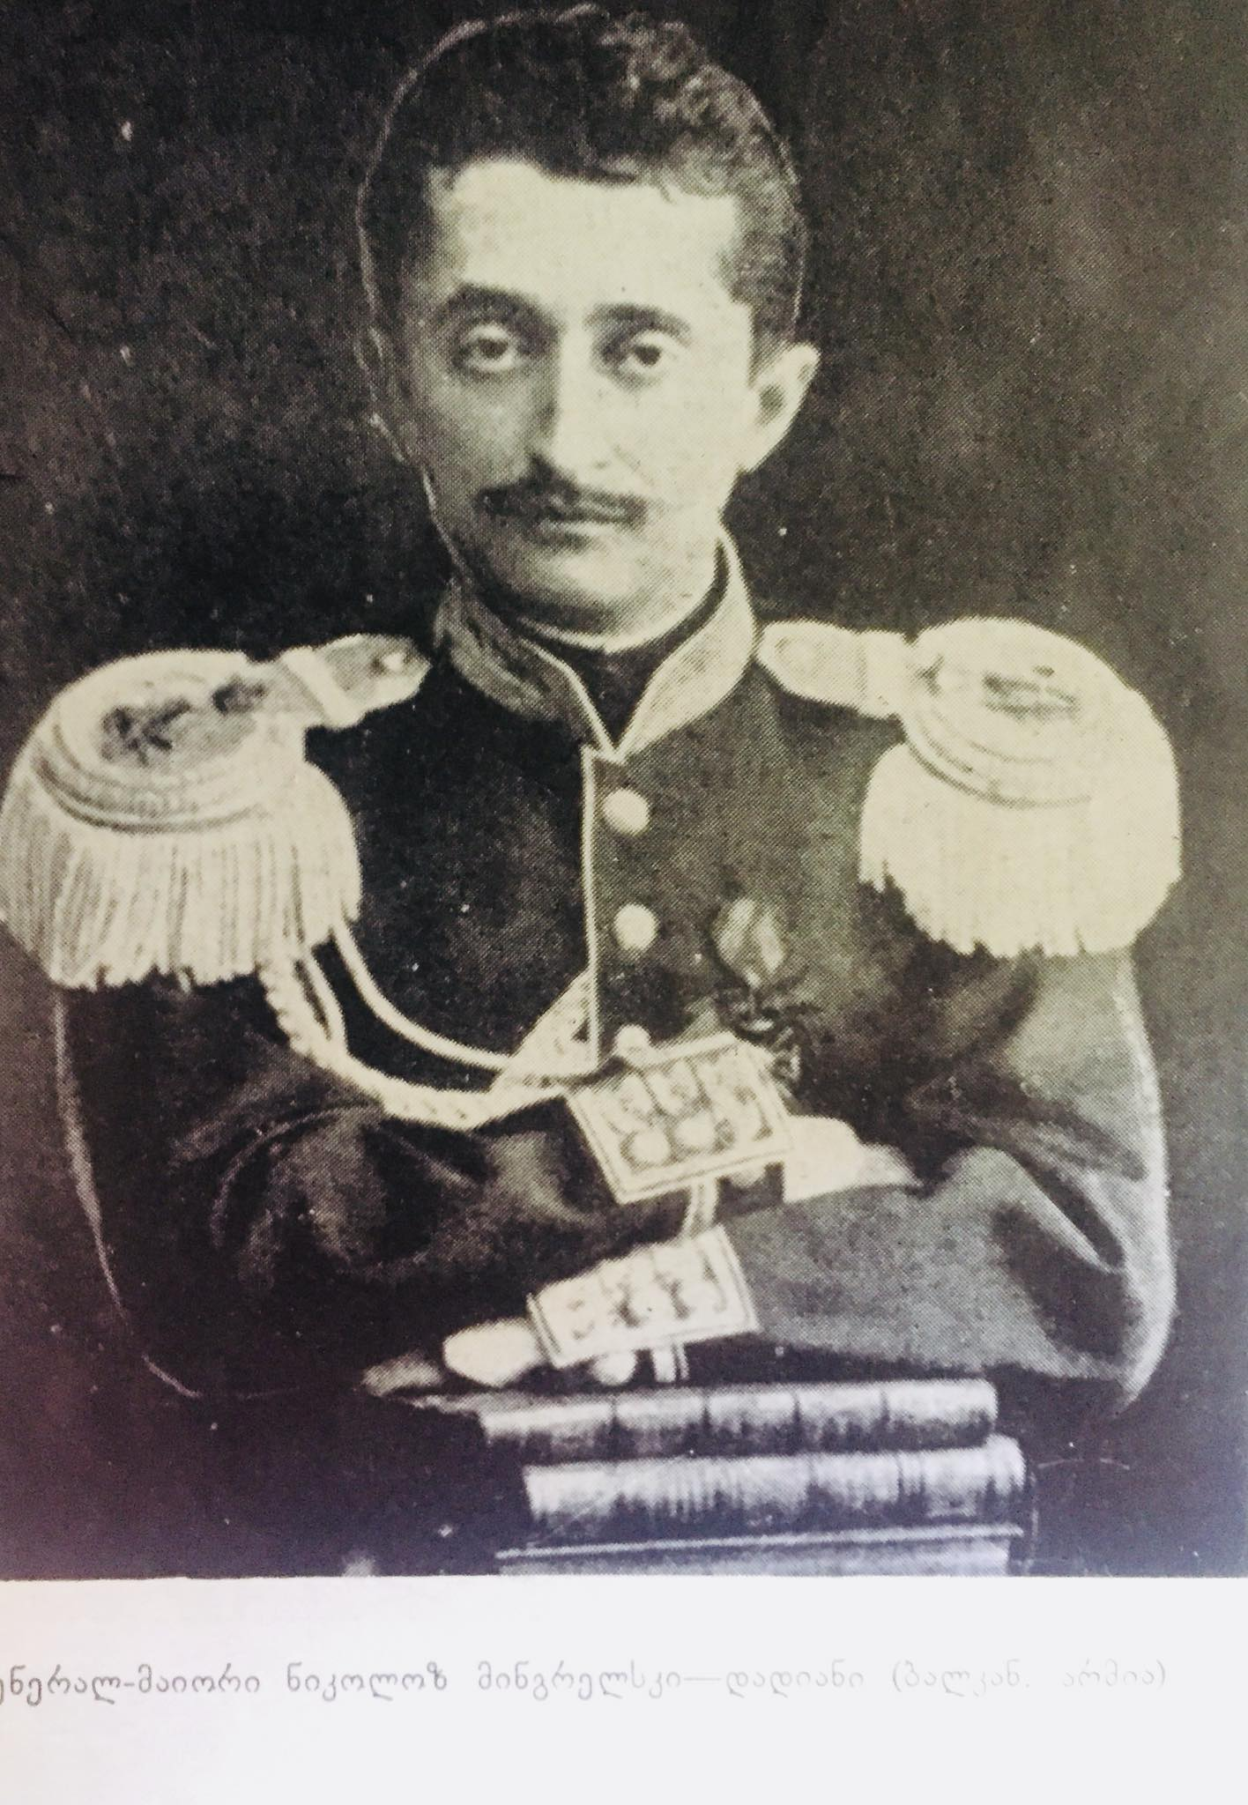
გენერალ -მაიორი ნიკოლოზ მინგრელსკი-დადიანი (ბალკანეთის არმია)

Slide 22
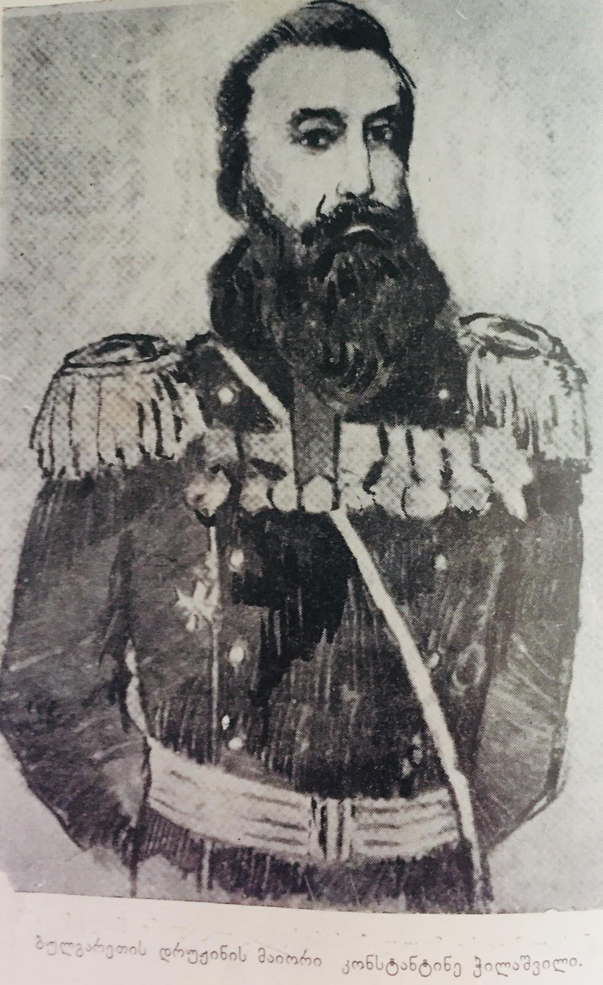
ბულგარეთის დრუჟინის მაიორი კონსტანტინე ჭილაშვილი

Slide 23
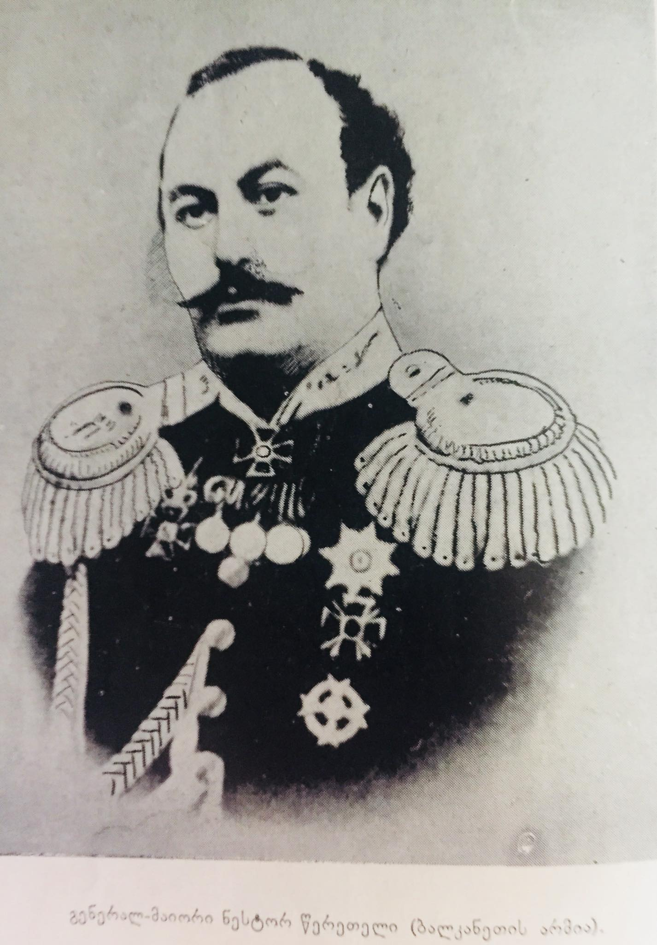
გენერალ-მაიორი ნესტორ წერეთელი(ბალკანეთის არმია)

Slide 24
1878 წლის 8 მარტს გაფორმდა სან -სტეფანოს ზავი. ამ ზავით რუსეთს გადაეცა:არტაანი, ყარსი, ბათუმი და ბაიაზეთი..ეს ზავი მიუღებელი აღმოჩნდა ინგლისისათვის.
1878 წლის 18-30 მაისს გაიმართა ბერლინის კონგრესი ევროპის სახელმწიფოების 20 წარმომადგენლის მონაწილეობით. ჩატარდა 13 სხდომა. დაიძაბა ვითარება ბათუმის საკითხის გარშემო.ბილოს ქალაქი პორტო-ფრანკოდ გამოცხადდა.
1878 წლის 25 აგვისტო ქართველი ხალხის საზეიმო დღეა.31 აგვისტოს ოსმალთა უკანასკნელმა ნაწილებმა დერვიშ -ფაშას მეთაურობით ბათუმი დატოვეს.
1877-1878 წლების კამპანიას დიდი პროგრესული მნიშვნელობა ჰქონდა.ამიტომაც არის , რომ ინტერესი ამ მოვლენისადმი დღესაც დიდია.

